Slide 1
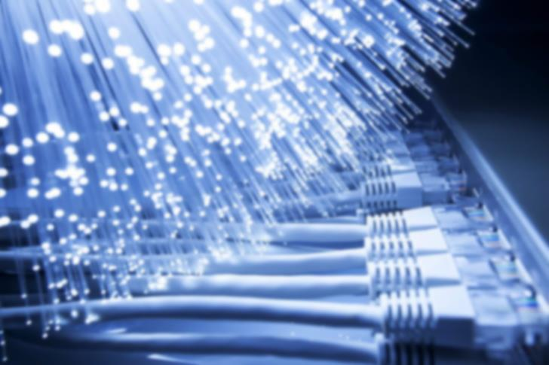
- Bilgisayar Ağları – Ağ Kabloları ve Türleri;
Adı: İpek
Soyadı: Çarkcı
No: 215911013

Slide 2
Kablo Türleri;
Yönlendiriciler, bilgisayarlar, sunucular ve diğer ağ bileşenlerinin aralarında bağlantı ve veri aktarımının sağlayan kablodur.
Ağ kabloları, ağların kullanım amaçlarına göre STP, UTP, koaksiyel ve fiber optik şeklinde ayrılır. Bu kablo türleri de yine kendi içlerinde alt başlıklar halinde incelenebilir.

Slide 3
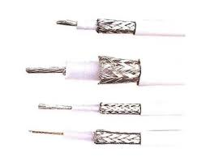
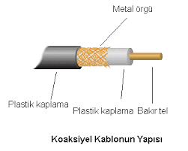
Koaksiyel Kablo;
Koaksiyel kablo, üzeri yalıtkan madde ile kaplı, bakırdan elde edilen ve radyo frekanslarının iletilmesi için kullanılan bir kablo çeşididir.
Bakırın bu kablolarda kullanılma sebebi ise elektrik akımına düşük direnç göstermesidir. Bu özelliğiyle koaksiyel kablolar, sinyallerin daha uzak mesafelere taşınmasına olanak sağlar.
Kullanım alanına göre farklılık gösteren koaksiyel kabloların iletim mesafesi ise normal koşullarda 500 metredir.

Slide 4
Koaksiyel Kablonun Yapısı;
Merkezde iletken bakır, bakırın dışında da yalıtkan bir tabaka, tabakanın üzerinde alüminyum ya da bakır örgülü bir zırh ve en üstte yalıtkan bir kılıftan oluşur.
Yalıtkanın çevresinde bu örgü topraklanmıştır. En dışta ise koruyucu kılıf koaksiyel kabloların kendi kalınlığındaki diğer kablolara göre daha elastiki olmalarını sağlar.
Koaksiyel kablonun bu yapısı, merkezdeki iletken üzerinde taşınan sinyalin, elektriksel gürültülerden etkilenmesini önler.
Koaksiyel kablo içindeki elektromanyetik radyasyona karşı bir bariyer (önleç) görevi yapan yoğun metal koruyucu, içteki kablonun etrafında esnek bir silindir meydana getirir.

Slide 5
Parazit Sorunu;
Elektrik sinyali bir kablodan geçerken tıpkı bir küçük radyo istasyonu gibi kablo etrafında elektromanyetik alan oluşturur. Ayrıca söz konusu alan başka bir kabloyla karşılaştığında elektromanyetik alan, bu kablo içinde küçük bir elektrik akımı üretir.
Üretilen akımın miktarı elektromanyetik alanın kuvvetine ve kablonun fiziksel durumuna bağlıdır. Bilgisayarlar normal veya kazara üretilen sinyalleri ayırt edemediğinden, oluşan akım normal iletişimi bozacak veya önleyecek kadar kuvvetli olabilir.
Ağı oluşturan kablolar birbirine paralel olarak bulundukları parazit problemi oldukça önemlidir. Bilgisayar ağları için kullanılan kablolama tipi paraziti minimize etmek için iyi seçilmelidir.
Ağlarda paraziti minimize etmek için iki esas kablo türünden biri kullanılır.
Kokasiyel (Eş eksenli) Kablo
Çift Bükümlü Kablo

Slide 6
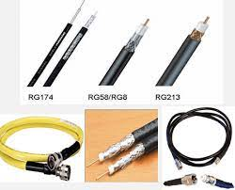
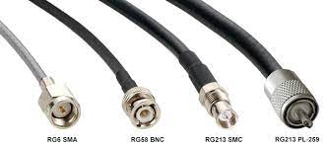
Koaksiyel Kablo Çeşitleri;
Koaksiyel kablo tipleri kendi RG kodlarına sahiptir. Koaksiyel kabloda bizim için önemli olan ve değişkenlik arz eden değer kablonun empedansı veya omajıdır (direnç değeridir). Bu değer kablonun belirli bir uzunlukta elektrik akımına karşı gösterdiği dirençtir.
Koaksiyel kablolar dıştan bakıldığında birbirlerine çok benzerler, ancak kabloya daha yakından bakınca üzerinde RG kodunu ve empedansını görebilirsiniz.

Slide 7
Koaksiyel Kablo Çeşitleri;
Kodu | Tipi | Empedansı (Ohm) | Kullanım Alanı
RG-6 | TV, Uygdu Sistemleri | 75 | TV anteni ve Kablo TV uygulamalarında kullanılır.
RG-8 | Kalın (Thicknet) | 50 | Thicknet Yerel Alan Ağlarında kullanılır.
RG-11 | TV, Uydu Sistemleri | 75 | TV Anteni ve Kablo TV uygulamalarında kullanılır.
RG-58/U | İnce (Thinnet) | 53,5 | RG-58A/U ile benzer fakat yetersiz kaplamasından dolayı Thinnetbilgisayar ağlarında kullanılmaz.
RG-58A/U | İnce (Thinnet) | 50 | Standart Thinnet bilgisayar ağlarında kullanılır.
RG-58C/U | İnce (Thinnet) | 50 | RG-58A/U kablonun askeri versiyonudur.
RG-59 | CATV | 75 | Kablo TV bağlantılarında kullanılır.
RG62A/U | Kalın (Thicknet) | 93 | IBM 3220 Terminalleri ve ArcNet ağlarında kullanılır. (Modası geçmiş bilgisayar ağı tipi)

Slide 8
İnce & Kalın Koaksiyel Kablolları;
İnce Koaksiyel
Kablo Özellikleri;
Kalın Koaksiyel
Kablo Özellikleri;
IEEE standartlarına göre maksimum 10Mbps hızında veri transferi yapabilir.
Temel bant veri transferi kullanılır.
Fiber optik ve kalın koaksiyel kablolardan daha ucuz, çift bükümlü kablodan pahalıdır. Bu nedenle ucuznet diye adlandırılır.
Bu kablolarda BNC konektörler kullanılır.
185 m menzile sahiptir.
Çevresel gürültülere karşı çift bükümlü kablolardan daha az etkilenir, kalın koaksiyel kablodan ise daha çok etkilenir.
IEEE standartlarına göre maksimum 10 Mhps hızında veri tranferi yapabilir.
Temel bant veri transferinde kullanılır.
Fiber optik kablodan daha ucuz, diğer kablolardan daha pahalıdır.
Modern bilgisayar ağlarında kullanılan konektörlerden çok farklıdır, birkaç türü uygundur.
Ortak Özellik : Her ikisinde de bas topolojisi ağlarında kullanılır.

Slide 9
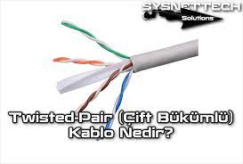
Bükümlü Çift Kablollar;
Günümüzde en yaygın kullanılan ağ kablosu tipi birbirine dolanmış çiftler halinde, telefon kablosuna benzer yapıdaki kablodur.
Bükümlü çift kablolar, birbirine bükülmüş ve koruyucu bir kaplama içine yerleştirilmiş bir veya daha fazla sayıda yalıtılmış bakır tel çiftinden oluşur.
Bükümlü çift bakır kablolar, yerel alan ağlarında en çok kullanılan kablolardır. Koaksiyel kabloya göre ucuz ve döşemesi kolaydır. Elektriksel işaretin taşınması sırasında parazitlerden korunmak için kablolar çiftler halinde birbirlerine dolanır. Bu kablolarda genellikle 4 çift kablo bulunur.

Slide 10
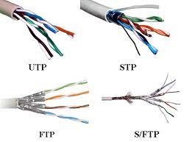
Bükümlü Çift Kablollar;
Bükümlü çift kabloda, birim uzunluğu başına düşen büklüm sayısı, kablonun girişime karşı sahip olduğu direnç miktarını etkiler. CAT3 adıyla da bilinen ve telefon trafiğini taşımak için uygun olan bükümlü çift kablo, otuz cm başına 3-4 büklüme sahiptir. Bu nedenle direnci düşüktür. CAT5 adıyla da bilinen ve veri iletimi için uygun olan kablo, inç (2,5 cm) başına 1-4 büklüme sahiptir ve bu nedenle girişime karşı daha dirençlidir.
3 tür bükümlü kablo vardır;
UTP, STP, FTP

Slide 11
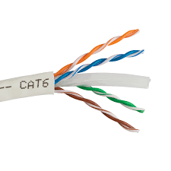
UTP Kablo Nedir;
(Korumasız Çift Bükümlü Kablo)
UTP - Unshielded Twisted Pair.
UTP birbirine dolanmış çiftler halinde ve en dışta da plastik bir koruma olmak üzere üretilir. Kablonun içinde kablonun dayanıklılığını arttırmak ve gerektiğinde dıştaki plastik kılıfı kolayca sıyırmak için naylon bir ip bulunur.
Tel çiftlerinin birbirine dolanmış olmaları hem kendi aralarında hem de dış ortamdan oluşabilecek sinyal bozulmalarının önüne geçmek için alınmış bir tedbirdir.
Kablodaki ana renkler; turuncu, mavi, yeşil ve kahverengidir.
Her çiftin bir ana rengi bir de "beyazlı" olanı vardır.
UTP kablolar telefon hatlarında da kullanılır.

Slide 12
UTP Kablo Kategorileri;
UTP kablolar, üzerinden geçirebilecekleri veri miktarına göre kategorilere ayrılırlar;
CAT 1: 1985’te ortaya çıkmıştır. Telefon hatlarında kullanılır.
CAT 2: 4 Mbps hızında veri transferi sağlar. Jetonlu Halka ağlarda ve bazı telefon sistemlerinde kullanılmıştır.
CAT 3: 10 Mbps hızında veri transferi sağlar. Jetonlu Halka ağlarda ve bazı telefon sistemlerinde hala kullanılmaktadır. Ses ve veri taşınmasında kullanılır.
CAT 4: 16 Mbps hızında veri transferi sağlar. Ses ve veri taşınmasında kullanılır.
CAT 5: Yerel ağlarda en çok kullanılan kablodur. 100 metrelik mesafe aşılmadığı müddetçe 100 Mbps’lik veri aktarım kapasitesine sahiptir. Bu nedenle 100 Mbps hızını destekleyen Ethernet kartı ile çalışabilecek en uyumlu kablodur.

Slide 13
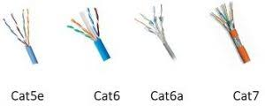
UTP Kablo Kategorileri;
CAT 5E: CAT 5’e göre daha dayanıklı ve uzun ömürlüdür. CAT5e ile gigabit hızına ulaşılabilir. Gigabit ethernet'te CAT5 kullanılabilmekle bereber CAT5e tavsiye edilir.
CAT 6: 1 Gbps hızında veri iletimine imkan tanır. Gigabit Ethernet kartlarıyla birlikte kullanılır. Günümüzde CAT 5 ve CAT 5E'nin yerini almaktadır.
CAT 6A: 1 Gbps ve daha üstü hızlarda veri iletiminde tercih edilir. Kablo kesiti CAT 5 ve CAT 6’ya göre daha kalındır. Kısa mesafelerde 10 Gigabit ethernet'te kullanılabilir.
CAT 7: Kullanım oranı düşüktür. Orta mesafe 10 Gigabit ethernet'te kullanılır.

Slide 14
STP Kablo Nedir;
(Korumalı Bükümlü Kablo)
STP - Shielded Twisted Pair
Bu tip kabloda dolanmış tel çiftleri koaksiyel kabloda olduğu gibi metal bir zırh ile kaplıdır.
En dıştaki metal zırhın elektromanyetik alanlardan geçerken kablo içindeki sinyalin bozulmasına mani olması beklenir.
UTP'ye göre pahalıdır.
STP kullanılırken dikkat edilmesi gereken en önemli nokta, dıştaki metal zırhın düzgün bir şekilde topraklanmasıdır.

Slide 15
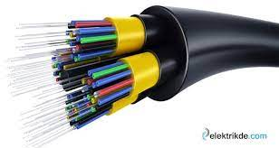
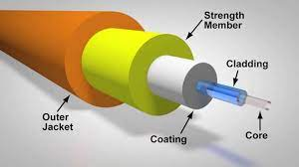
Fiber Optik Kablolar;
Fiber optik kablolar verileri ışık hızıyla ileten ileri teknoloji iletim ortamlarıdır. Fiber optik kablolar yüksek veri iletimi için uygun kablolardır.
Fiber optik kablo üzerinden veri aktarımı; ince fiber cam lifi üzerinden ışık dalgası şeklinde gerçekleşir, ve ışık sinyallerini kullandığı için dış ortamlardan minimum seviyede etkilenir ve çok uzak mesafelere veri iletimi gerçekleştirir.
Yapısı;
Merkez: Işığın hareket ettiği ince cam veya plastik tabaka.
Örtü: Optik malzemeden üretilmiş, merkezden yansıyan ışığı tekrar merkeze geri gönderen kısım.
Kılıf: Kabloyu darbelere ve neme karşı koruyan dış katman

Slide 16
Fiber Optik Kablonun Malzemesine Göre Türleri;
 | Plastik Fiber | Cam Fiber
Esnek | +
Montaj Kolaylığı | +
Basınç Direnci | +
Güç Kaybı Azlığı |  | +
Yayım Gücü |  | +
Kısa Mesafe | +
Uzun Mesafe |  | +
Fiyat | +
Ağırlık | +

Slide 17
Fiber Optik Sistemin Avantajları;
Uzun mesafelerde, yüksek hızlarda iletim imkanı sağlaması.
Elektro-manyetik parazitlerden etkilenmemesi.
Çevre şartlarından etkilenmez. (Nem vs.)
Geniş bir band genişliği ve taşıma kapasitesi sağlar.
Fiber telin kalınlığı saç teli kalınlığını geçmez.
Çok hafiftir.
Taşıma mesafesi çok fazladır.
Uzun mesafelerde kayıpları çok azdır.
Gizlilik ve güvenlik sağlar. Fiber kablolardan bilgi çalmak çok zordur.

Slide 18
Fiber Optik Kablonun Avantajları ve Dezavantajları;
Avantajları ;
Dezavantajları ;
Uzun mesafelerde, yüksek hızlarda iletim imkanı sağlaması.
Elektro-manyetik parazitlerden etkilenmemesi.
Çevre şartlarından etkilenmez. (Nem vs.)
Geniş bir band genişliği ve taşıma kapasitesi sağlar.
Fiber telin kalınlığı saç teli kalınlığını geçmez.
Çok hafiftir.
Taşıma mesafesi çok fazladır.
Uzun mesafelerde kayıpları çok azdır.
Gizlilik ve güvenlik sağlar. Fiber kablolardan bilgi çalmak çok zordur.
Maliyetinin yüksek olması.
Detaylı işçilik gerektirmesi.
Bakımının zor olması.

Slide 19
Fiber Optik Kablonun Kullanım Alanları;
Optik haberleşme sistemleri, sağladıkları avantajlar nedeniyle kısa sürede geniş kullanım alanı bulmuştur.
Kapalı devre TV sistemlerinde
Data iletiminde
Askeri bağlantılarda
Trafik kontrollerinde
İnternet bağlantılarında
Vücut organlarının görüntülenmesinde (Endoskopi, Kolonoskopi vb.)
Özetle yüksek hız ve güvenlik gerektiren sistemler.

Slide 20
Kaynakça
BENİ DİNLEDİĞİNİZ İÇİN TEŞEKKÜR EDERİM ☺
(Slayt – Pdf) Ağ Temelleri Ders Modülleri– MEGEP MEB (2011)
(Slayt - Pdf) : Milli Eğitim Bakanlığı - Ağ Temelleri .
Ankara Üniversitesi Açık Ders Malzemeleri
Hafta 11 Ders notları
Koaksiyel kablo resimleri (Google Görseller)
Alfa Bilişim

